Slide 1
Flask Checkers
Авторы проекта: Наумов Иван и Мастерских Егор

Slide 2
Задачи
Авторизация пользователей
Игра между двумя пользователями, которые находятся в одной комнате

Slide 3
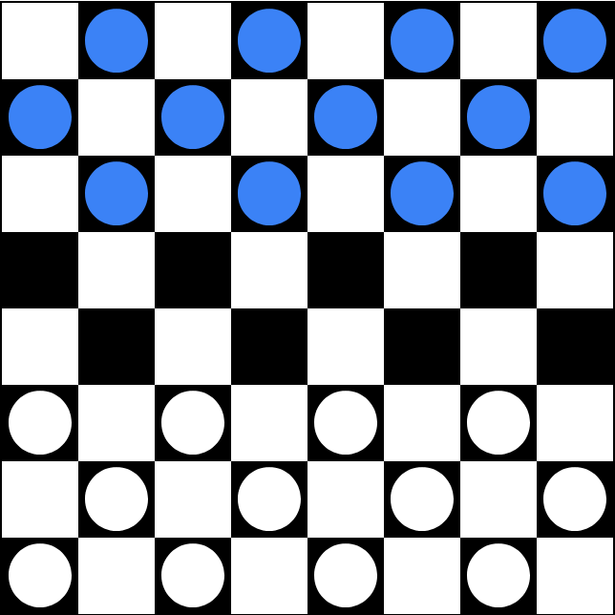
Интерфейс
Интерфейс пользователя во время игры состоит из доски и шашек на ней. Игрок может перетаскивать шашки по доске. Дальше действуют все правила обычных шашек.

Slide 4
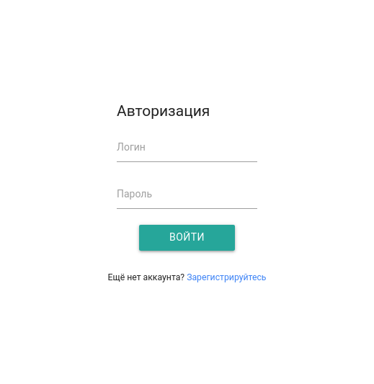
Авторизация
Авторизация включает в себя вход и регистрацию. Обе формы имеют валидацию:
Существующий пользователь
Пустые поля
Совпадение паролей (при регистрации)

Slide 5
Используемые технологии
Flask (веб-фреймворк)
Flask-Login (расширение Flask для удобной работы с авторизацией пользователя)
Flask-SocketIO (расширение Flask для двусторонней коммуникации между сервером и клиентом)
Flask-SQLAlchemy (расширение Flask для управления базой данных)

